Slide 1
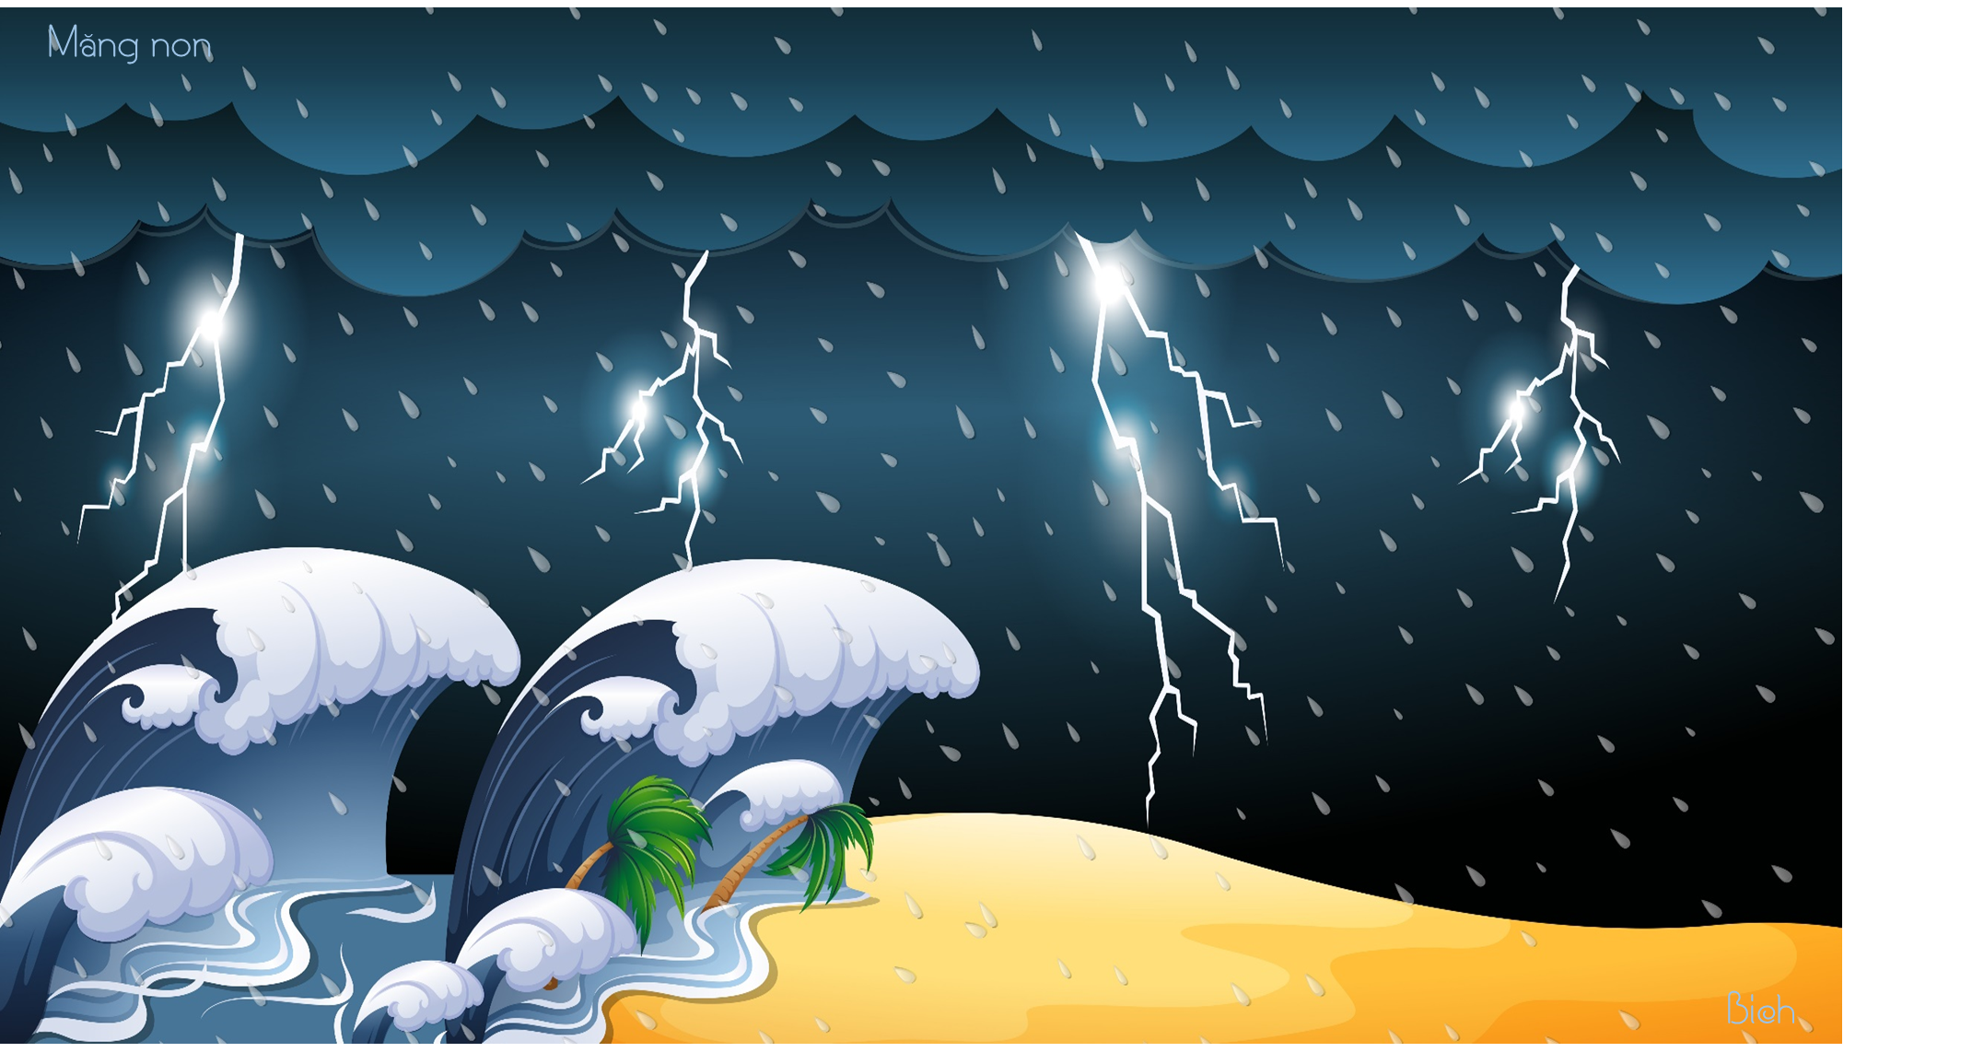

CHÍNH TẢ
(Nghe – viết)
THẮNG BIỂN

Slide 2





YÊU CẦU CẦN ĐẠT
- Nghe - viết đúng bài chính tả; trình bày đúng hình thức bài dưới dạng văn xuôi
- Làm đúng BT2a phân biệt âm đầu l/n
- Rèn kĩ năng viết đẹp, viết đúng chính tả.

Slide 3
01
03
?
Tìm hiểu bài
?
Nghe – viết
04
02
?
Bài tập
?
Từ khó

Slide 4



01
TÌM HIỂU BÀI
TÌM HIỂU BÀI

Slide 5
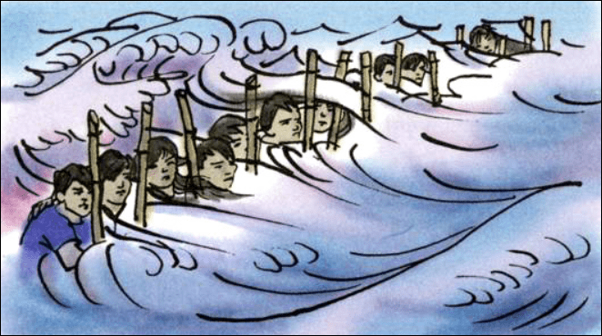
CHÍNH TẢ
Nghe – viết: Thắng biển

Slide 6

Thắng biển
Mặt trời lên cao dần. Gió đã bắt đầu mạnh. Gió lên, nước biển càng dữ. Khoảng mênh mông ầm ĩ càng lan rộng mãi vào. Biển cả muốn nuốt tươi con đê mỏng manh như con mập đớp con cá chim nhỏ bé.
Một tiếng ào dữ dội. Như một đàn cá voi lớn, sóng trào qua những cây vẹt cao nhất, vụt vào thân đê rào rào. Một cuộc vật lộn dữ dội diễn ra. Một bên là biển, là gió, trong một cơn giận dữ điên cuồng. Một bên là hàng ngàn người với hai bàn tay và những dụng cụ thô sơ, với tinh thần quyết tâm chống giữ.
Theo CHU VĂN

Slide 7
Thắng biển
Mặt trời lên cao dần. Gió đã bắt đầu mạnh. Gió lên, nước biển càng dữ. Khoảng mênh mông ầm ĩ càng lan rộng mãi vào. Biển cả muốn nuốt tươi con đê mỏng manh như con mập đớp con cá chim nhỏ bé.
Một tiếng ào dữ dội. Như một đàn cá voi lớn, sóng trào qua những cây vẹt cao nhất, vụt vào thân đê rào rào. Một cuộc vật lộn dữ dội diễn ra. Một bên là biển, là gió, trong một cơn giận dữ điên cuồng. Một bên là hàng ngàn người với hai bàn tay và những dụng cụ thô sơ, với tinh thần quyết tâm chống giữ.
Theo CHU VĂN
Những từ ngữ, hình ảnh nào trong đoạn văn nói lên sự đe dọa của cơn bão biển?

Slide 8
Qua đoạn văn em thấy hình ảnh cơn bão biển hiện ra như thế nào?
Qua đoạn văn, hình ảnh cơn bão biểu hiện ra rất hung dữ, nó tấn công dữ dội vào khúc đê mỏng manh.

Slide 9
02
TỪ KHÓ
TỪ KHÓ

Slide 10



Luyện viết từ khó
1
2
vật lộn
lan rộng
3
4
điên cuồng
dữ dội
5
giận dữ

Slide 11
02
NGHE – VIẾT
NGHE – VIẾT

Slide 12
Thắng biển
Mặt trời lên cao dần. Gió đã bắt đầu mạnh. Gió lên, nước biển càng dữ. Khoảng mênh mông ầm ĩ càng lan rộng mãi vào. Biển cả muốn nuốt tươi con đê mỏng manh như con mập đớp con cá chim nhỏ bé.
Một tiếng ào dữ dội. Như một đàn cá voi lớn, sóng trào qua những cây vẹt cao nhất, vụt vào thân đê rào rào. Một cuộc vật lộn dữ dội diễn ra. Một bên là biển, là gió, trong một cơn giận dữ điên cuồng. Một bên là hàng ngàn người với hai bàn tay và những dụng cụ thô sơ, với tinh thần quyết tâm chống giữ.
Theo CHU VĂN

Slide 13
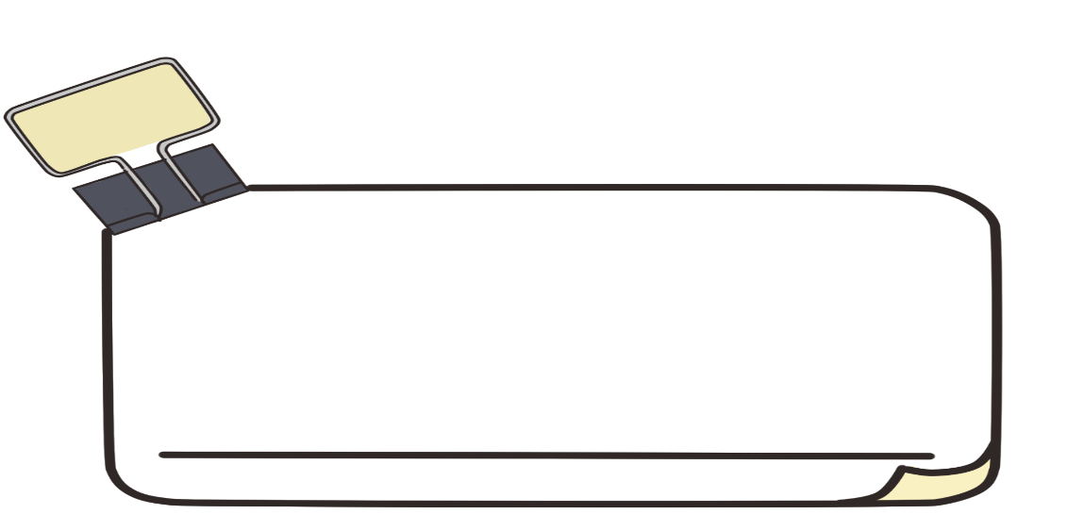



Lưu ý về tư thế ngồi viết
1 tay cầm viết
1 tay giữ trang vở
Thẳng lưng
Chân đặt đúng vị trí
Viết bằng tay phải
Giữ bằng tay trái
Khoảng cách từ mắt đến vở 25 – 30 cm

Slide 14


VIẾT CHÍNH TẢ

Slide 15


Sửa
lỗi sai

Slide 16
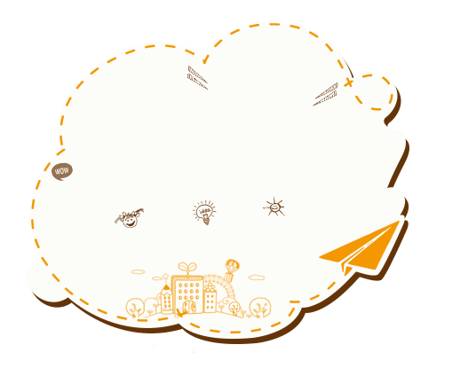
04
Luyện tập

Slide 17




Bài 2: Điền vào chỗ trống
l hay n
l
Từ xa nhìn …ại, cây gạo sừng sững như một tháp đèn khổng …ồ. Hàng ngàn bông hoa là hàng ngàn ngọn …ửa hồng tươi. Hàng ngàn búp ...õn là hàng ngàn ánh …ến trong xanh. Tất cả đều …óng …ánh, …ung …inh trong …ắng. Chào mào, sáo sậu, sáo đen, đàn đàn …ũ …ũ bay đi bay về, lượn …ên …ượn xuống. Theo VŨ TÚ NAM
l
l
n
n
l
l
l
l
n
l
l
l
l

Slide 18
Bài 2: Điền vào chỗ trống
b) in hay inh
linh
kín
- lung………….
- thầm……….....
gìn
thinh
- giữ…………….
- lặng…………..
tĩnh
sinh
- bình………….
- học ……………
nhịn
đình
- nhường……..
- gia ………..…..
rinh
minh.
- rung………….
- thông………...

Slide 19


Chúc em
học tốt

